Slide 1
سیستم های اطلاعاتی حسابداری
نویسندگان:
دکتر مهدی مرادی
(دانشیار دانشگاه فردوسی مشهد)
نعیمه بیات
www.hesabketab.org
مرجع آموزش و فایل‌های حسابداری

Slide 2

فصل دهم:
  کنترل در سیستم های اطلاعاتی رایانه ای
  پردازش جامع و دسترسی پذیری

Slide 3
پس از مطالعه این فصل، خواننده با مفاهیم ذیل آشنا می شود:
آشنایی با انواع کنترل‌های اطمینان بخش پردازش جامع
آشنایی با کنترل‌های اطمینان بخش دسترسی‌پذیری
آشنایی با روش‌های حداقل کردن خطر توقف سیستم
آشنایی با انواع روش‌های پشتیبان‌گیری از داده‌ها
آشنایی با برنامه‌های تداوم فعالیت و طرح‌های بازیابی خرابی سیستم

Slide 4

Accounting Information Systems
پردازش جامع، پردازش اطلاعات به صورت صحیح، کامل و قابل اطمینان است.
منظور از دسترسی‌پذیری، دسترسی همیشگی به فرآیندها، خط‌مشی‌ها و کنترل‌های به‌هنگام برای اطمینان از دسترسی کاربران به اطلاعات است.

Slide 5
Accounting Information Systems
کنترل های اطمینان بخش پردازش جامع
کنترل های ورودی
کنترل های ذخیره سازی و پردازش فایل ها
کنترل های ستاده های سیستم

Slide 6
Accounting Information Systems
کنترل داده های اولیه
کنترل اعتبار داده های
ورودی در سطح فیلد
کنترل اعتبار داده های
ورودی در سطح رکورد
کنترل اعتبار داده های
ورودی در سطح فایل
بازبینی کد
بازبینی رقم کنترلی
آزمون توالی فرم ها
اسناد برگشتی
مجوز
باطل کردن اسناد
پویش تصویری
کنترل داده ها
کنترل توالی
کنترل کرانه
کنترل محدوده
نگاشت مجموعه
مرجع اصلی
کنترل اندازه فیلد
کنترل علامت عددی فیلد
معقولیت
کنترل توالی رکورد
کنترل دسته ای رکورد
کنترل شماره دسته
کنترل تاریخ انقضا

Slide 7

Accounting Information Systems
کنترل های ذخیره سازی فایل ها و پردازش داده ها :
با استفاده از این کنترل‌ها می‌توان از صحت، درستی و کامل بودن پردازش و ذخیره‌سازی داده‌ها مطمئن شد.

Slide 8
Accounting Information Systems
کنترل گزارش داده ها و اطلاعات
مقادیر پیش فرض
تطابق داده ها
گزارشگری موارد استثناء
مغایرت گیری به وسیله داده های خارج از سیستم
مغایرت گیری حساب کل
امنیت فایل
کنترل های تبدیل فایل
انواع روش های کنترل پردازش
داده ها

Slide 9

Accounting Information Systems
کنترل های ستاده های سیستم:
روش های کنترل داده ای باید ستاده های سیستم را به منظور حصول اطمینان از معقولانه بودن، شکل و ساختار مناسب بررسی کرده، مغایرت‌گیری جمع‌های دسته ای را انجام داده و توزیع صحیح گزارش‌ها را بین کاربران مجاز انجام دهد.

Slide 10
Accounting Information Systems
انواع روش های کنترل ستاده ها
کنترل محدودیت ستاده ها
کنترل اختلال
کنترل ارائه ستاده ها
سایر کنترل های ستاده

Slide 11

کنترل های اطمینان بخش دسترسی پذیری
برنامه تداوم فعالیت شرکت
حداقل کردن خطر توقف سیستم
پشتیبان گیری از داده ها
Accounting Information Systems

Slide 12
Accounting Information Systems
با کمک اقدامات پیشگیرانه می توان جلوی برخی از خرابی ها را گرفت.
اقدامات پیشگیرانه
روش های حداقل کردن خطر توقف سیستم
منظور از تحمل خرابی، توانایی سیستم برای ادامه فعالیت در صورت خرابی یکی از بخش‌ها است.
استفاده از سیستم های با قدرت تحمل خرابی
ایجاد یک مکان مرکزی برای نگه‌داری داده‌ها، امکان خطاهای انسانی را که منجر به خرابی سیستم می‌شود را کاهش می‌دهد.
طراحی مرکز داده
کاربران باید آموزش های لازم را برای کار با سیستم فرا گرفته باشند.
آموزش
باید در سازمان فردی مسئول حفاظت و نگه داری از سیستم ها باشد.
مدیریت تعمیرات

Slide 13

Accounting Information Systems
پشتیبان گیری از داده ها
فرآیند پشتیبان‌گیری عبارت است از تهیه یک نسخه از داده‌ها که می‌تواند به منظور بازیابی داده‌های اصلی پس از وقوع حادثه و از بین رفتن داده‌ها مورد استفاده قرار بگیرد.

Slide 14

از چه داده هایی و در چه زمان باید پشتیبان تهیه کرد؟
Accounting Information Systems
پشتیبان گیری از تمامی داده ها
پشتیبان گیری از داده های مهم

Slide 15
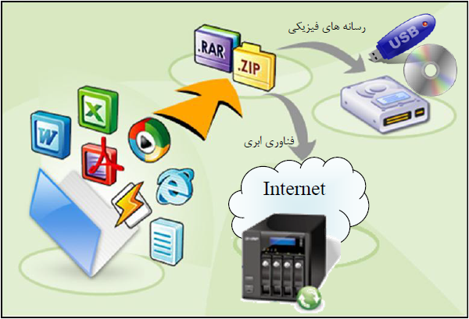
انواع روش های پشتیبان گیری
Accounting Information Systems

Slide 16
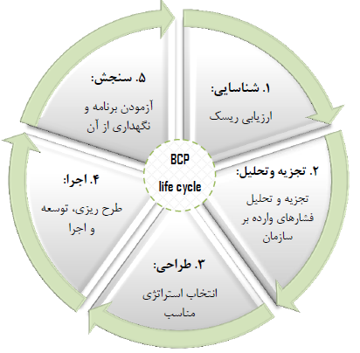
Accounting Information Systems
برنامه تداوم فعالیت شرکت
این برنامه گام‌های لازم برای از سرگیری مجدد فعالیت‌های عملیاتی پس از وقوع حادثه را به مدیران نشان می‌دهد.
چرخه برنامه تداوم فعالیت شامل پنج مرحله اساسی است.

Slide 17

Accounting Information Systems
برنامه بازیابی خرابی ها
بازیابی داده‌ها مجموعه عملیاتی است که در نتیجه آن داده‌هایی که در پایگاه داده یا سایر منابع اطلاعاتی دیگر با مشکل مواجه شده‌اند، بازیابی می‌شوند تا در حداقل زمان ممکن مجدداً در دسترس کاربران قرار گیرند.

Slide 18
یک طرح مناسب و منطقی بازیابی خرابی سیستم باید حاوی عناصر زیر باشد:
اولویت های فرآیند بازیابی
مسئولیت های ویژه
مستندسازی کامل
فایل های پشتیبان
ایجاد امکانات ارتباطات راه دور

Slide 19
پایان

